Slide 1

SIFT Scale-Invariant-Feature-Transform
Abschlusspräsentation
Team
Tim Jagla Patrick Nierath
tim.jagla@st.ovgu.de patrick.nierath@st.ovgu.de

Slide 2
Warum SIFT?
Vorteile gegenüber anderen Verfahren:
  Invariant gegenüber...
    Skalierung
    Rotation
    unterschiedliche Beleuchtungssituationen
    Betrachtungsperspektive

Slide 3
Wie gut funktioniert das Verfahren auf den Testdaten?
Schwankende Ergebnisse
Teilweise erstaunliche Ergebnisse
Sensitivität: Ø 57,77%
FP / DS: Ø 0,7

Slide 4
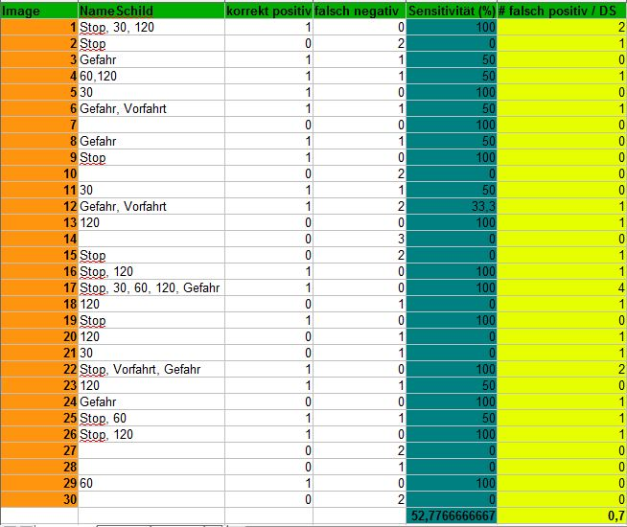
Testergebnisse

Slide 5
Evaluation

Slide 6
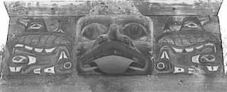
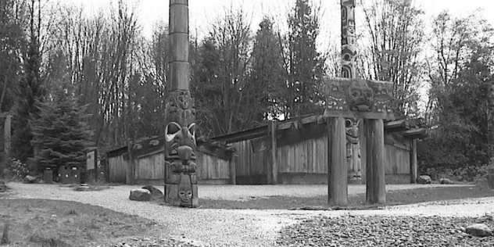
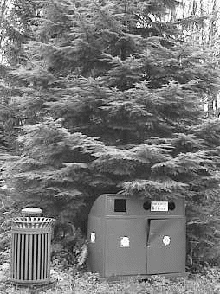

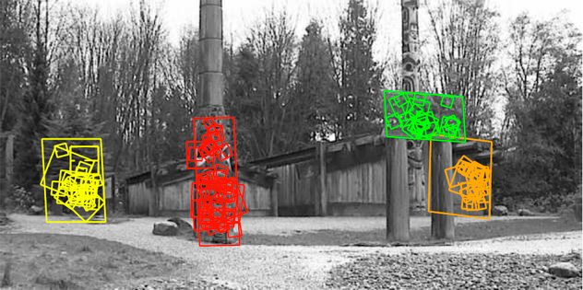
SIFT in Aktion
[Lo04]

